Slide 1
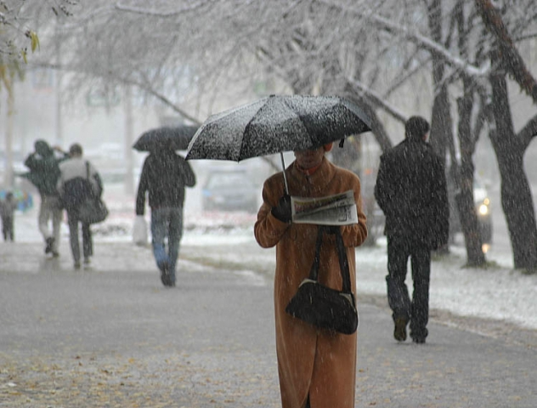
Влияние климатических факторов на здоровье человека.

Slide 2


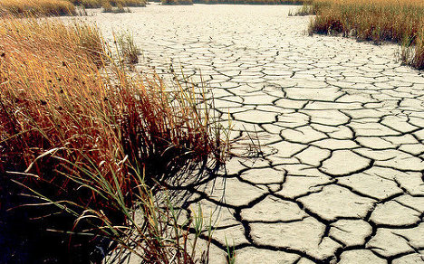
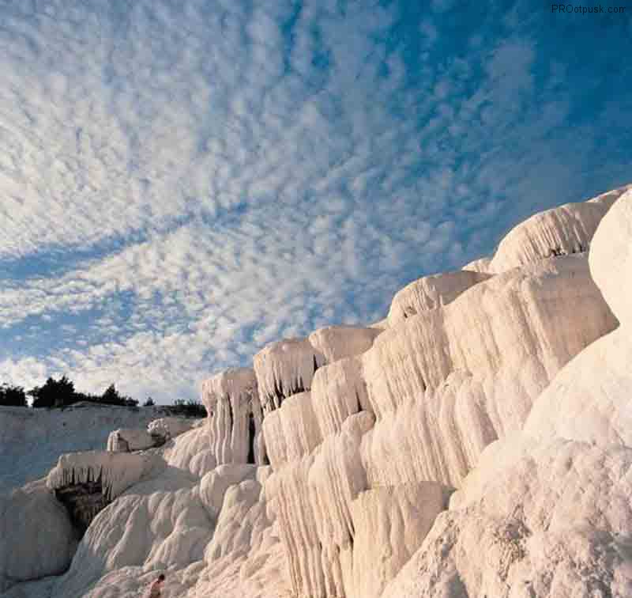
Климат – это характерный для местности многолетний режим погоды.

Slide 3
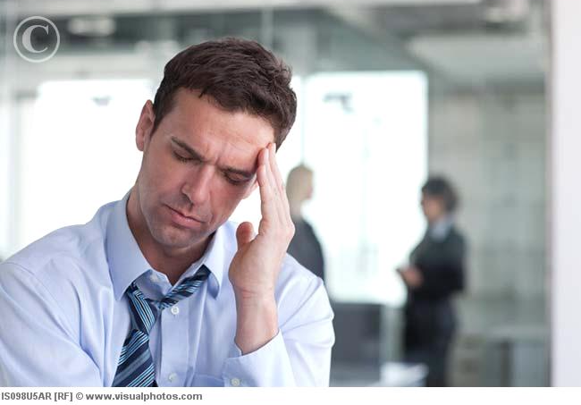
«Организмы ведут себя различно в отношении времени года … и болезни протекают различно – хорошо или плохо – в разные времена года, в разных странах и условиях жизни …» Гиппократ

Slide 4
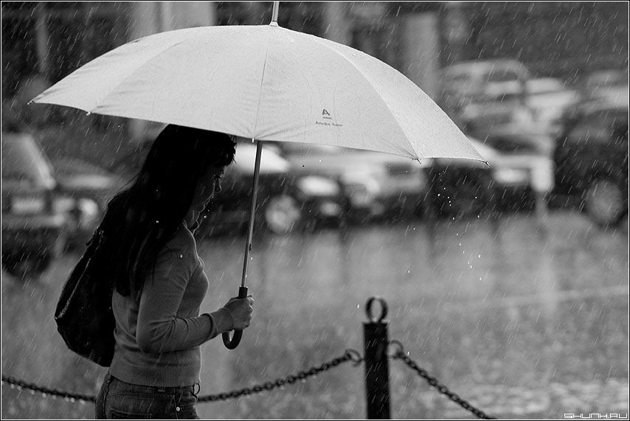
Биометеорология – изучает влияние погоды и климата на самочувствие и здоровье человека.

Slide 5
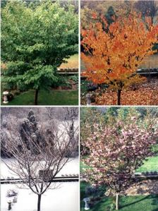
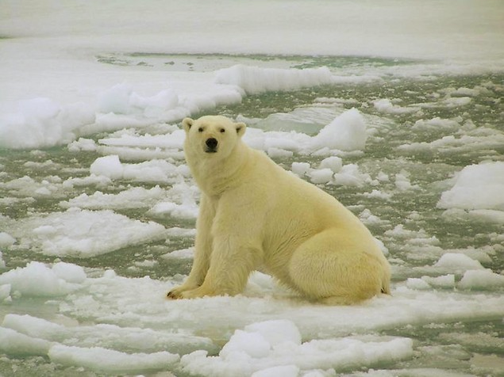
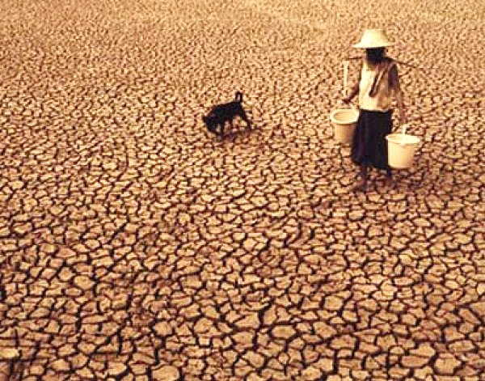
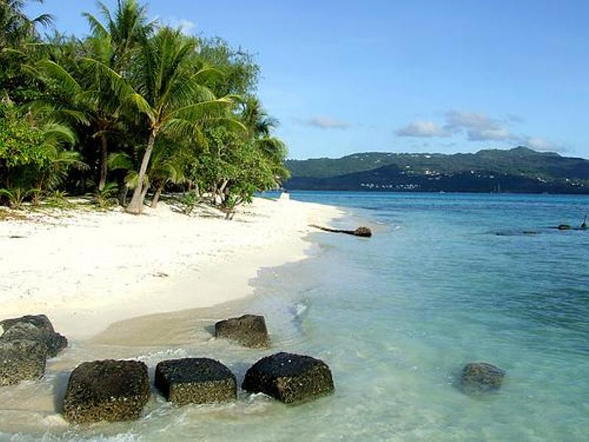
Разнообразие климатических условий.

Slide 6


Простудные заболевания – прохладное время года.

Slide 7

Грипп – резкие колебания температуры и высокая влажность воздуха.

Slide 8
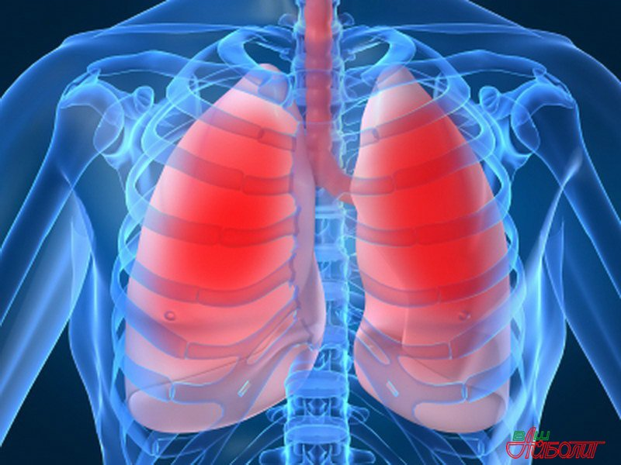
Январь – воспаление лёгких.

Slide 9
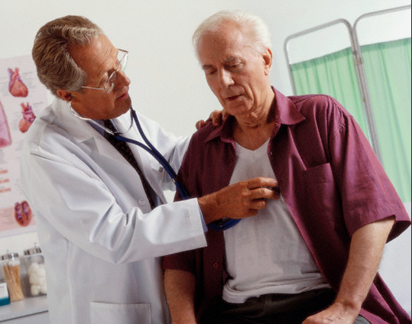

Февраль – март обострение сердечно – сосудистых заболеваний.

Slide 10
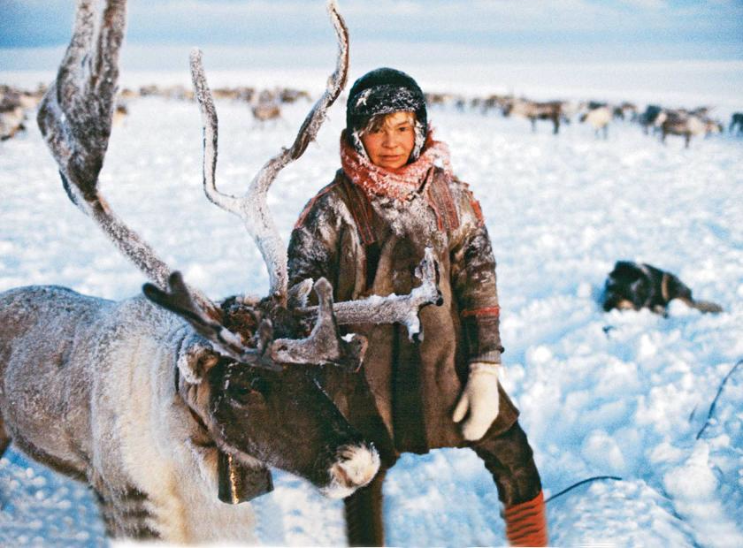
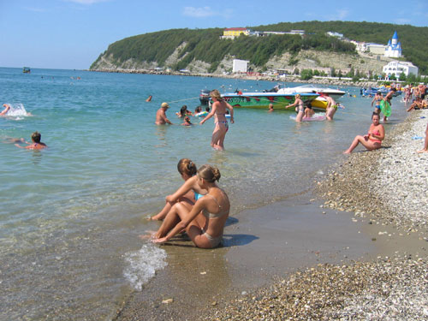
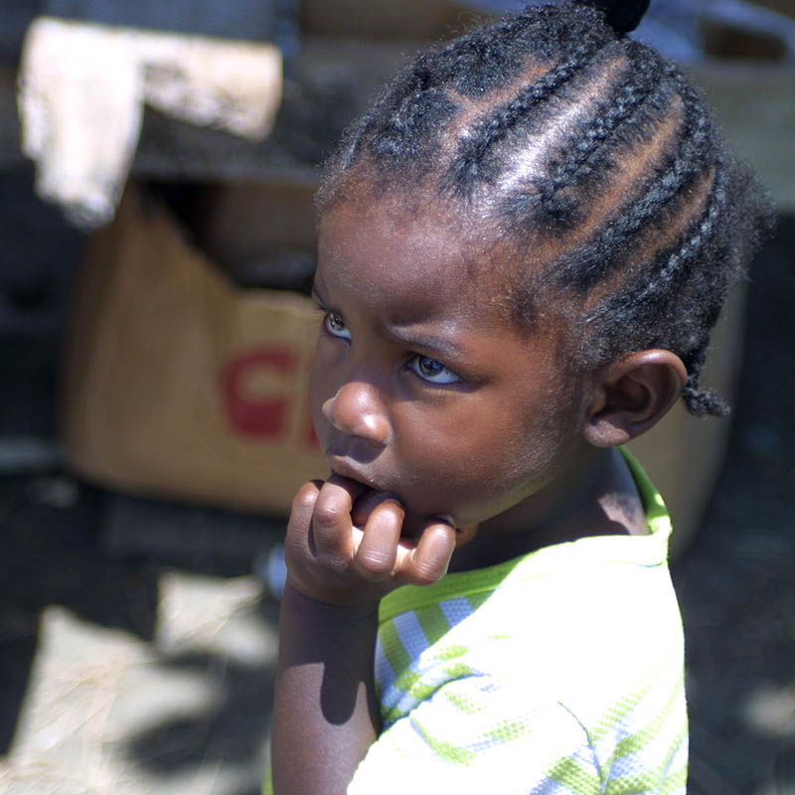
Постоянно проживая в определённой местности, человек приспосабливается к климатическим условиям.

Slide 11

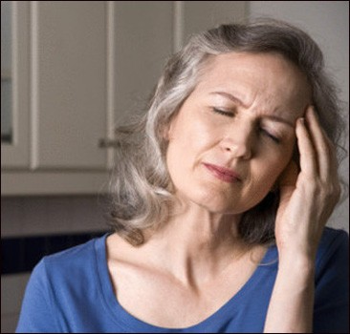
Реакция на погоду.

Slide 12

Знания о воздействии климата и здоровья на организм человека, помогают сохранить здоровье.

Slide 13
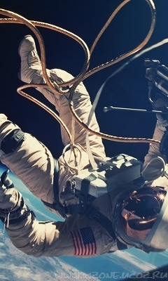
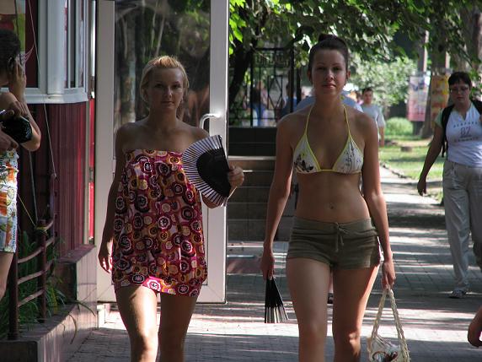
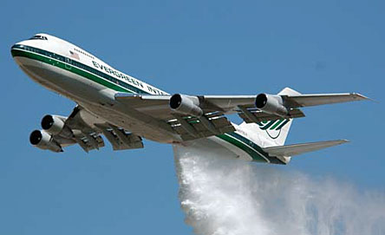

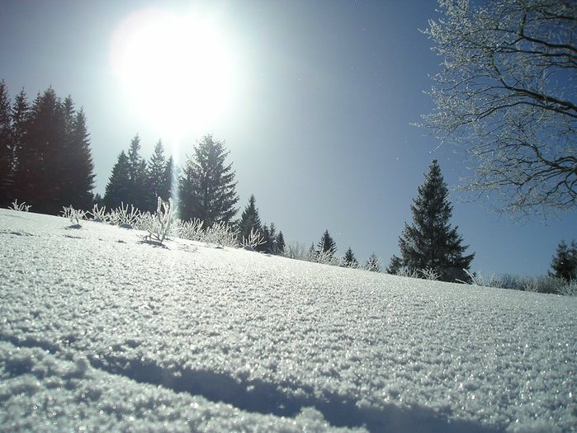
Экстремальные факторы окружающей среды.

Slide 14
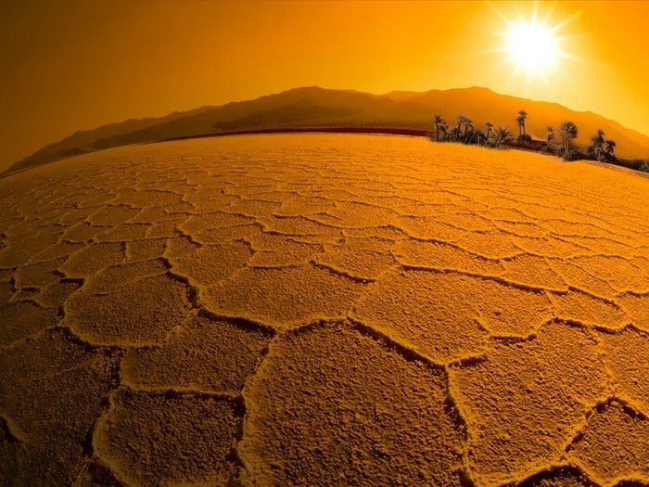
Экстремальные факторы – это крайние, весьма жестокие условия среды, не соответствующие врождённым и приобретённым свойствам организма.

Slide 15


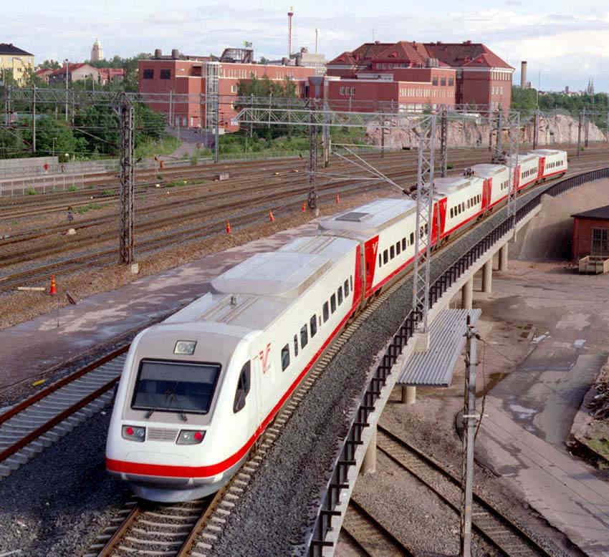
УСКОРЕНИЕ

Slide 16

НЕВЕСОМОСТЬ

Slide 17
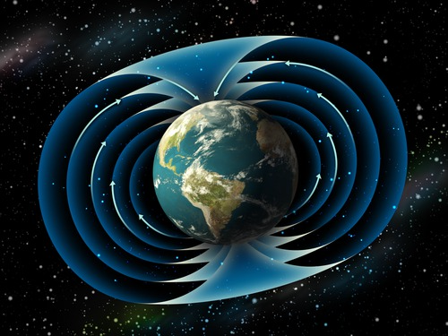
СИЛЬНЫЕ ЭЛЕКТРИЧЕСКИЕ И МАГНИТНЫЕ ПОЛЯ

Slide 18
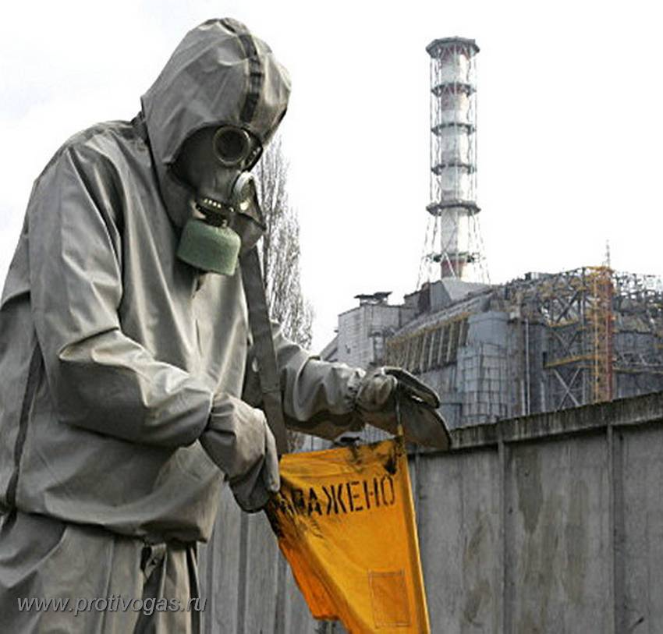
РАДИАЦИЯ

Slide 19
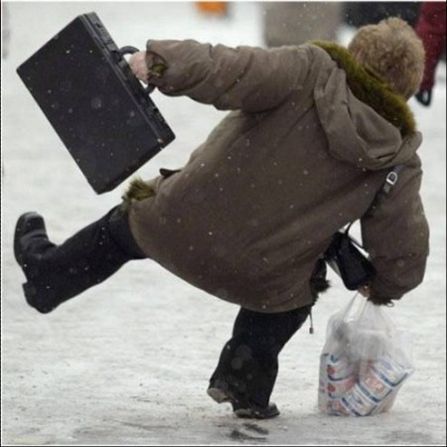
Земное притяжение (гравитация)

Slide 20
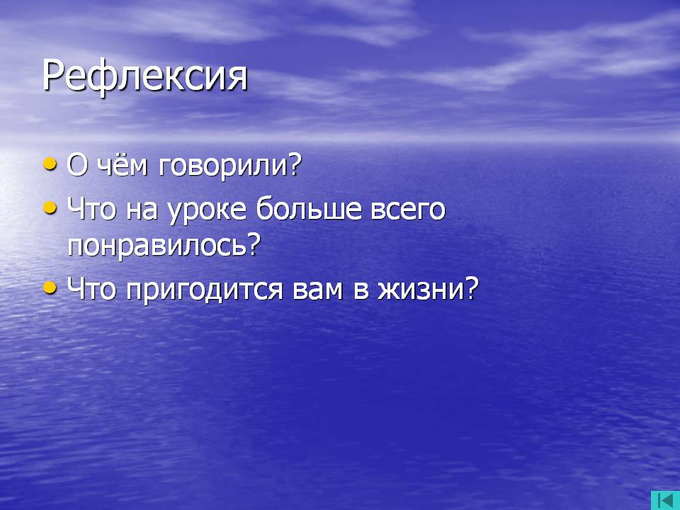
Домашнее задание
Готовиться к контрольной работе по главе 1

Slide 21
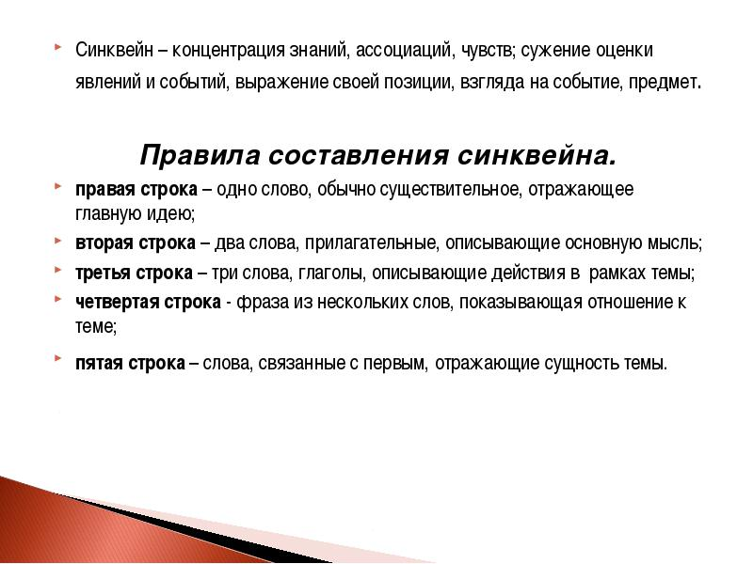
Напишите синквейн на тему: «Здоровье»

Slide 22
Презентацию подготовила учитель биологии и экологии
МОУ «СОШ №63 с УИП» города Саратова
Кузнецова Татьяна Александровна

